Slide 1

Платформа приема и обработки обращений граждан «ГородОК»
ФГБОУ ВО "Новосибирский государственный университет экономики и управления "НИНХ"​
Инициативная разработка

Slide 2

Пользователь и его проблема
Житель от 18 лет и выше
Из города Новосибирск
Хочет, чтобы город был в
отличном благосостоянии
Нехваткой ресурсов
Медленной реакцией служб
Аналоги не закрывают проблему пользователя в полной мере
но сталкиваются с

Slide 3
Решение
Житель г. Новосибирск
«ГородОК»
Благоустроенный г. Новосибирск
Создание платформы для решения актуальных проблем благоустройства жителей города Новосибирска с помощью взаимодействия с городскими службами.

Slide 4

Пользовательский сценарий
Нехватка лавочек в центральном районе города Новосибирск
Житель регистрируется
Подает заявку, указывая район, проблему
Приходит оповещение, что есть похожие заявки, заявка в голосовании
Заявка выигрывает в голосовании
Увеличивают количество лавочек

Slide 5
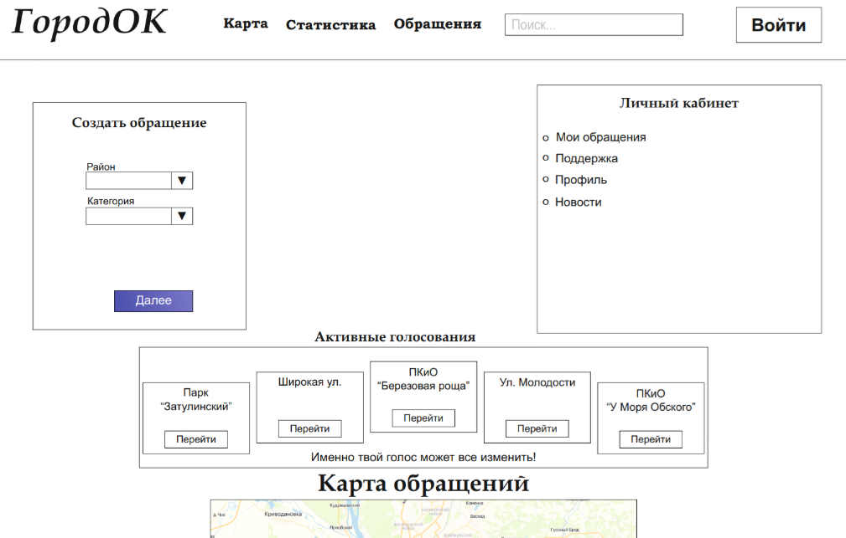
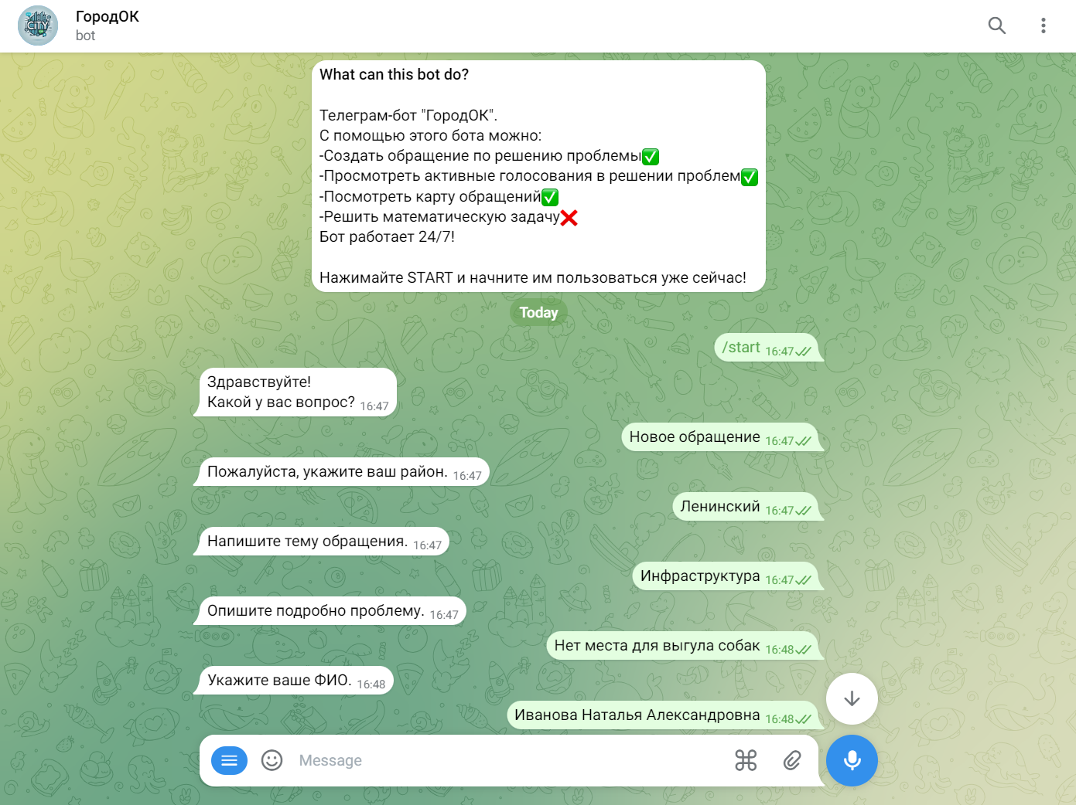
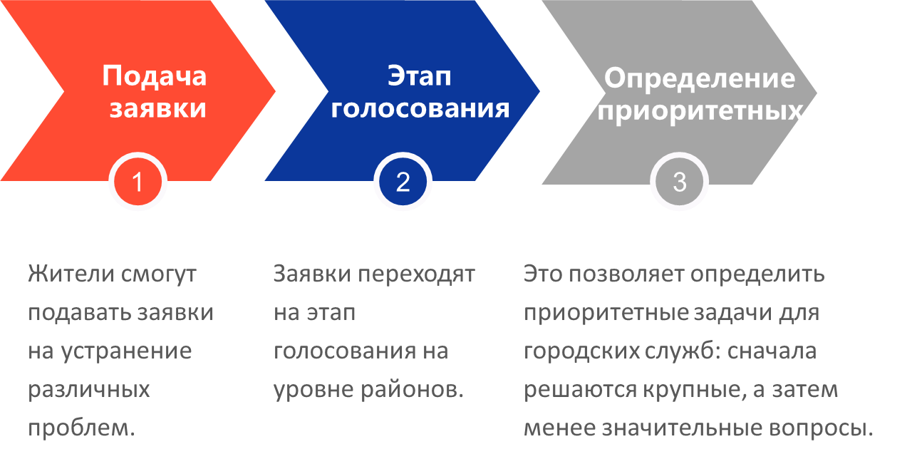
О проекте
(Что есть сейчас?)

Slide 6
Аналоги
Название платформы | Возможность оставлять заявки | Дополнительные функции (опросы, новости) | Наличие дашборда | Получение обратной связи | Возможность решать проблемы органами власти | В каких регионах работает приложение
Иннополис | + | + | + | + | - | г.Иннополис
Платосфера | - | + | - | - | - | г.Новосибирск, НСО
“Решаем вместе” | + | + | + | + | - | По всей России, кроме г.Москва
Наш город Москва | + | - | + | + | - | г.Москва
ГородОК | + | + | + | + | + | г.Новосибирск

Slide 7

Экономика проекта.
Рынок
TAM
576 млн.
руб. в год
SAM
115.2 млн.
руб. в год
SOM
1.8 млн.
руб. в год
Реклама
Реклама в приложении и на сайте: 130 000-160 000р / в месяц

Slide 8





Экономика проекта. Расходы
Разработчики
300.000р за период
Тех. Поддержка
550.000р за период
Хостинг
30.000р / год
Налоги
6%
Реклама
400.000р / год
Месяцы | 1 | 2 | 3 | 4 | 5 | 6 | 7 | 8 | 9 | 10 | 11 | 12
Программист
Техническая поддержка
Хостинг
Налоги
Реклама

Slide 9
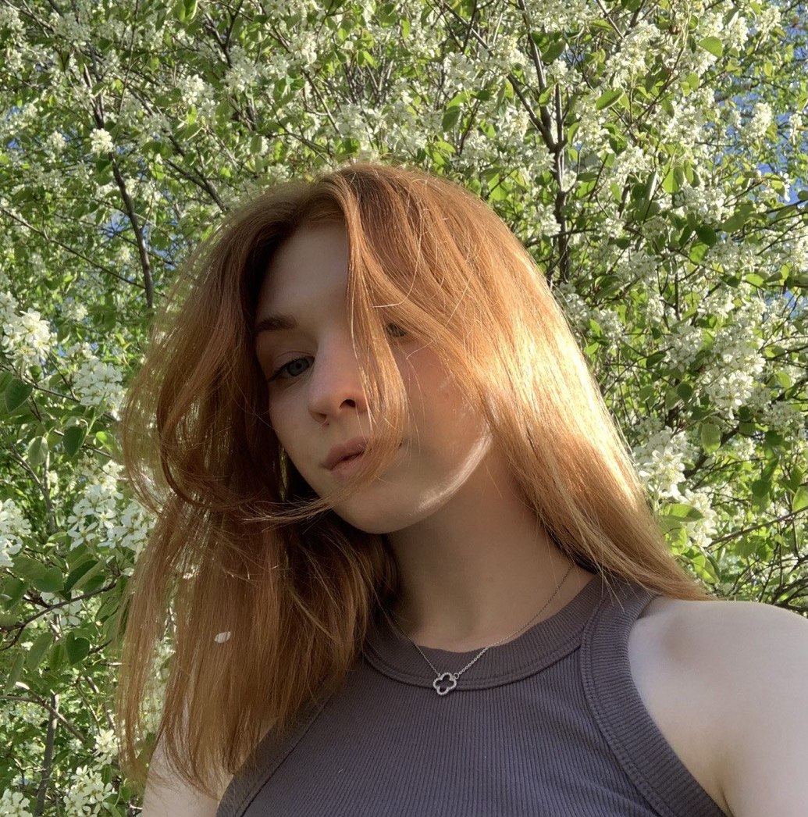
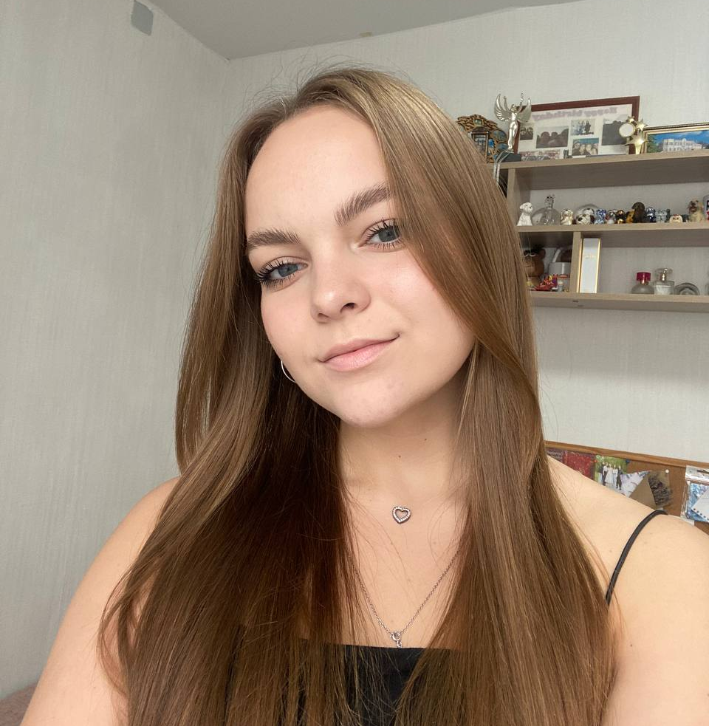
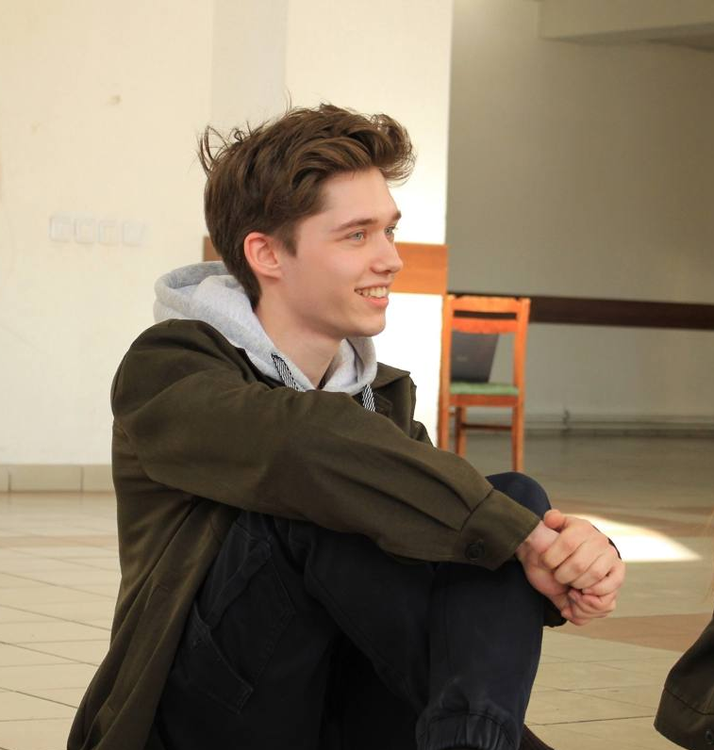
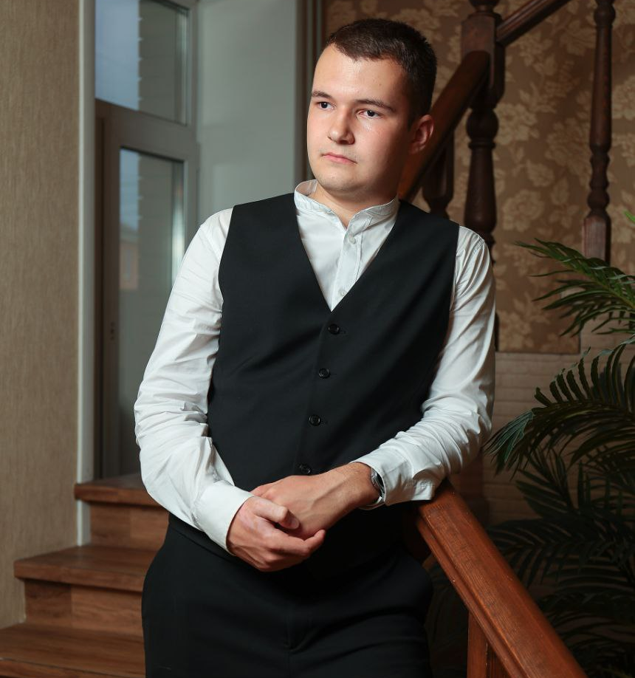
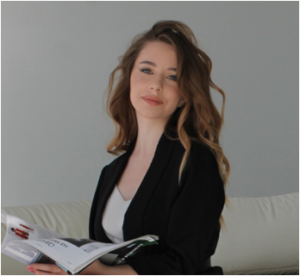
Команда
Пигаричева
Анастасия
Евгеньевна -
наставник
Логунова Маргарита -
лидер, координатор
Монастырева Таисия -
администратор проекта
Тяжельников Родион - генератор идей, аналитик
Леонов
Артем -
программист

